Slide 1

5
4
1
مراجعة
الدرس 4
الدرس 3
الدرس 2
الدرس 1

Slide 2






أيقونات توجيهية
توجيهات الأستاذ(ة)
تعيين تلميذ للإجابة
المرور بين الصفوف
عرض فيديو
المرور للشريحة الموالية بعد عرض الفيديو
العمل في ثنائيات

Slide 3

برمجة الأسبوع الأول
(ة)خاص بالأستاذ
الدرس 2
الدرس 1
الدرس 1
المبيان الدائري (2)
المبيان الدائري (1)
فصل الملايين: قراءة وكتابة
الدرس 4
الدرس 3
حل المسائل
المبيان الدائري (3)
مراجعة
مراجعة وتثبيت دروس الأسبوع

Slide 4
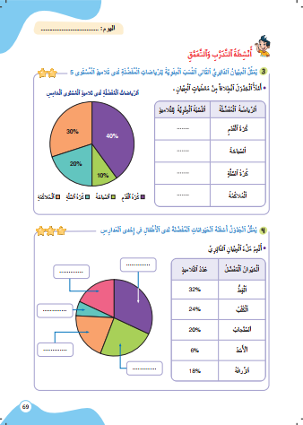
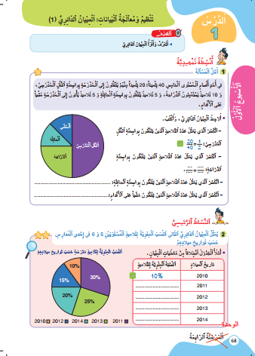
درس اليوم
(ة)خاص بالأستاذ
المبيان الدائري (1)

Slide 5

(ة)خاص بالأستاذ
مراحل الدرس
افتتاح الدرس
1
نمذجة
2
ممارسة موجهة
3
ممارسة مستقلة
4
اختتام الدرس
5

Slide 6
(ة)خاص بالأستاذ
عند نهاية الدرس
على الأقل 80% من المتعلمين سيكونون قادرين على:
تعرف وقراءة المبيان الدائري

Slide 7




مرحباً سنتابع درسا جديدا

Slide 8

(ة)خاص بالأستاذ
افتتاح الدرس
1
الحساب الذهني

Slide 9

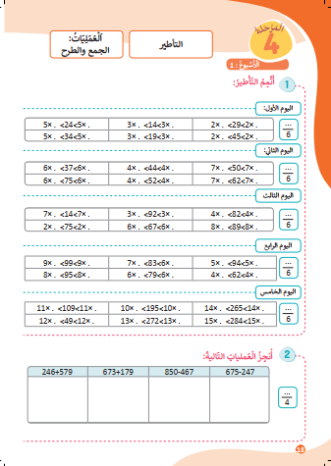
سنبدأ بالحساب الذهني. خذوا كراسات الحساب الذهني صفحة 18.

Slide 10

عرض فيديو الحساب الذهني

Slide 11
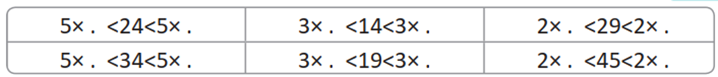
صححوا
4
5
4
5
14
15
6
7
6
7
22
23

Slide 12
(ة)خاص بالأستاذ
نمذجة
2
أتعرف وأقرأ المبيان الدائري

Slide 13


الآن سنتعلم كيف نقرأ المبيان الدائري

Slide 14

عرض فيديو النمذجة

Slide 15

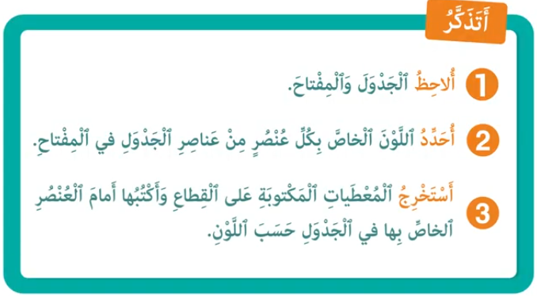
من يذكرنا بما تعلمناه؟

Slide 16
(ة)خاص بالأستاذ
الممارسة الموجهة 1
ممارسة موجهة
3
3
3
النشاط 1
النشاط 2

Slide 17

خذوا ألواحكم.

Slide 18
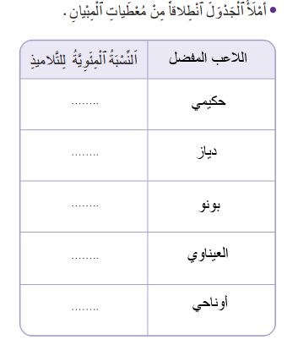
ماذا نفعل في الخطوة الأولى؟ لاحظوا الجدول
أستخرج
3
أحدد
2
ألاحظ
1

Slide 19
اكتبوا على الألواح اسم اللاعب الأول في الجدول
أستخرج
3
أحدد
2
ألاحظ
1

Slide 20
ارفعوا الألواح

Slide 21
نصحح
أستخرج
3
أحدد
2
ألاحظ
1

Slide 22
ماذا نفعل في الخطوة الثانية؟
أستخرج
3
أحدد
2
ألاحظ
1

Slide 23
اكتبوا اللون الذي يمثل اللاعب حكيمي في المبيان
أستخرج
3
أحدد
2
ألاحظ
1

Slide 24
ارفعوا الألواح

Slide 25

نصحح، من يقوم إلى السبورة ليشرح لنا كيف وجد اللون الأزرق
أستخرج
3
أحدد
2
ألاحظ
1

Slide 26
ماذا نفعل في الخطوة الثالثة؟
أستخرج
3
أحدد
2
ألاحظ
1

Slide 27
اكتبوا على الألواح نسبة التلاميذ الذين يفضلون حكيمي
أستخرج
3
أحدد
2
ألاحظ
1

Slide 28
ارفعوا الألواح

Slide 29
نصحح، من يقوم إلى السبورة ليشرح لنا كيف وجد النسبة
أستخرج
3
أحدد
2
ألاحظ
1
25%

Slide 30
اكتبوا على الألواح اسم اللاعب الثاني في الجدول
أستخرج
3
أحدد
2
ألاحظ
1
25%

Slide 31
ارفعوا الألواح

Slide 32
نصحح
أستخرج
3
أحدد
2
ألاحظ
1
25%

Slide 33
اكتبوا اللون الذي يمثل اللاعب دياز في المبيان
أستخرج
3
أحدد
2
ألاحظ
1
25%

Slide 34
ارفعوا الألواح

Slide 35
نصحح، من يقوم إلى السبورة ليشرح لنا
أستخرج
3
أحدد
2
ألاحظ
1
25%

Slide 36
اكتبوا على الألواح نسبة التلاميذ الذين يفضلون دياز
أستخرج
3
أحدد
2
ألاحظ
1
25%

Slide 37
ارفعوا الألواح

Slide 38
نصحح، من يقوم إلى السبورة ليشرح لنا كيف وجد النسبة
أستخرج
3
أحدد
2
ألاحظ
1
25%
20%

Slide 39
اكتبوا على الألواح نسبة التلاميذ الذين يفضلون بونو
أستخرج
3
أحدد
2
ألاحظ
1
25%
20%

Slide 40
ارفعوا الألواح

Slide 41
نصحح، من يقوم إلى السبورة ليشرح لنا كيف وجد النسبة
أستخرج
3
أحدد
2
ألاحظ
1
25%
20%
22%

Slide 42
اكتبوا على الألواح نسبة التلاميذ الذين يفضلون العيناوي
أستخرج
3
أحدد
2
ألاحظ
1
25%
20%
22%

Slide 43
ارفعوا الألواح

Slide 44
نصحح، من يقوم إلى السبورة ليشرح لنا كيف وجد النسبة
أستخرج
3
أحدد
2
ألاحظ
1
25%
20%
22%
18%

Slide 45
اكتبوا على الألواح نسبة التلاميذ الذين يفضلون أوناحي
أستخرج
3
أحدد
2
ألاحظ
1
25%
20%
22%
18%

Slide 46
ارفعوا الألواح

Slide 47
نصحح، من يقوم إلى السبورة ليشرح لنا كيف وجد النسبة
أستخرج
3
أحدد
2
ألاحظ
1
25%
20%
22%
18%
15%

Slide 48
(ة)خاص بالأستاذ
الممارسة الموجهة 1
ممارسة موجهة
3
3
3
النشاط 1
النشاط 2

Slide 49

الآن خذوا كراساتكم الصفحة النشاط 2 صفحة 68

Slide 50

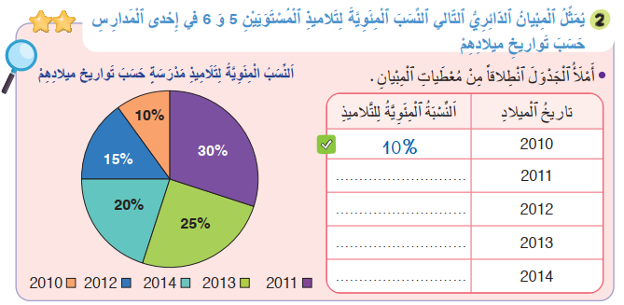
لديكم دقيقتان للإنجاز؛ سأمر بين الصفوف لمساعدتكم؛
2

Slide 51
الآن؛ ستشتغلون في ثنائيات
كل واحد يقارن إنجازه مع إنجاز زميله. تأكدوا أنكم اتبعتم الخطوات بشكل سليم.

Slide 52

صححوا
30%
15%
25%
20%

Slide 53
(ة)خاص بالأستاذ
ممارسة مستقلة
4
أنجز بمفردي

Slide 54

خذوا الكراسات صفحة 69 وأنجزوا النشاط 3. لديكم 5 دقائق
سأمر بين الصفوف لأقدم المساعدة إليكم وأدون ملاحظاتي في كراساتكم
5

Slide 55
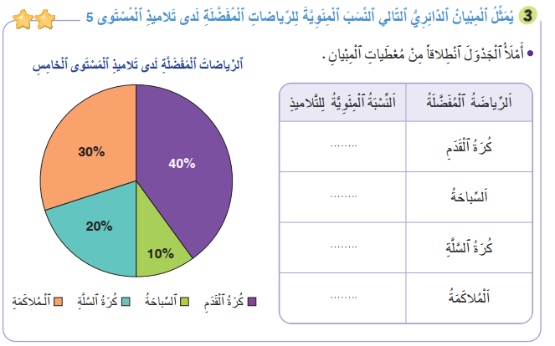
صححوا على كراساتكم
40%
10%
20%
30%

Slide 56
انتبهوا جيدا! في المنزل، ستنجزون الأنشطة المتبقية على كراساتكم :
في الحصة القادمة سأختار أحدكم لتصحيح النشاط.

Slide 57
إلى اللقاء. في الحصة القادمة، سنقوم بتصحيح الأنشطة المنجزة في المنزل.

Slide 58


بناء على إنجازات المتعلمين خلال الممارسة المستقلة

